Slide 1
Makine Durum İzleme ve Tahminleme
PYTHON’LA ARIZA TAHMİNİ
Barış Menderes
Ocak 2025

Slide 2
İÇİNDEKİLER
Python Programlamada Ortam Hazırlığı
Google Colab Tanıtımı ve Kısa Eğitim
Python ile Veri Analizi
Google Colab Kullanarak Veri Seti Oluşturma
Veri Analizi ve Sınıflandırma
Veriye Ait Grafiklerin Oluşturulması
Veri Setinin Yorumlanması

Slide 3
PYTHON PROGRAMLAMADA ORTAM HAZIRLIĞI
Python, özellikle veri bilimi ve makine öğrenmesi için tercih edilen bir programlama dilidir. Kolay öğrenilebilir olması ve zengin kütüphane desteği sayesinde başlangıç için idealdir.
Python ile Programlama yapabilmek için; çeşitli yöntemler kullanılabilir bu yöntemler çevrim içi ya da local çalışma şeklinde planlanabilir, Direk olarak python.org adresinden indirilebilir ya da Anaconda üzerinden kurulum yapılabilir. Anaconda üzerinden kurulum yapıldığı takdirde bir çok kütüphane yüklü olarak gelecektir ama bilgisayarınızda daha fazla alan kullanımına gereksinim duyacaktır.

Slide 4
PYTHON PROGRAMLAMADA ORTAM HAZIRLIĞI
Geliştirme Ortamları (IDE) :
PyCharm, VS Code, Jupyter Notebook gibi ideler local üzerinden çalıştırılabilir.
Google Colab:
Eğitimde ; Başlangıç için en ideal seçenek olması ve herkesin birlikte ilerlerken sorun yaşamaması adına Google Colab. kullanacağız :
Avantajları:
Kurulum gerektirmez
Tarayıcı üzerinden çalışır
Ücretsiz GPU desteği
Google Drive entegrasyonu
Python kütüphaneleri önceden yüklenmiş olarak gelir

Slide 5
GOOGLE COLAB
Başlangıç: Google Colab'a erişmek için https://colab.research.google.com/ adresini ziyaret edin. Google hesabınızla giriş yaparak yeni bir notebook (not defteri) oluşturabilirsiniz.
Kod Yazma ve Çalıştırma: Yeni bir hücre ekleyip Python kodu yazabilirsiniz. Kodu çalıştırmak için hücrenin solundaki "play" butonuna tıklayın veya Shift + Enter tuşlarına basın.
Dosya Yükleme: Bilgisayarınızdaki dosyaları yüklemek için, sol paneldeki "Files" sekmesine tıklayın ve dosya yükleyin. Alternatif olarak, files.upload() komutunu kullanarak yükleme yapabilirsiniz.
Çevresel Ayarlar: Colab, GPU veya TPU kullanarak hesaplama gücünü artırmak için "Runtime" menüsünden "Change runtime type" seçeneğine tıklayarak GPU veya TPU desteği seçebilirsiniz.
Paylaşım ve İşbirliği: Google Colab, tıpkı Google Docs gibi, başkalarıyla aynı anda çalışmayı mümkün kılar. "Share" butonuna tıklayarak başkalarını davet edebilir ve erişim haklarını belirleyebilirsiniz.
Kütüphaneler ve Yüklemeler: Python kütüphanelerini yüklemek için !pip install <kütüphane_ismi> komutunu kullanabilirsiniz. Örneğin, !pip install numpy ile NumPy kütüphanesini yükleyebilirsiniz.

Slide 6
GOOGLE COLAB
Goggle Colab içerisinde kullanılabilecek bazı kısa yollar aşağıdaki gibidir.
KISA YOLLAR
Ctrl + Enter: Hücreyi çalıştır
Shift + Enter: Hücreyi çalıştır ve alt hücreye geç
Ctrl + M B: Hücre altına yeni hücre ekle
Ctrl + M M: Hücreyi metin hücresine çevir
Ctrl + M Y: Hücreyi kod hücresine çevir

Slide 7

PYTHON İLE VERİ ANALİZİ
MAE (Ortalama Mutlak Hata - Mean Absolute Error)
Formül:
Özellikleri:
Tüm hatalara eşit ağırlık verir.
Büyük hatalara karşı daha az hassastır.

Slide 8
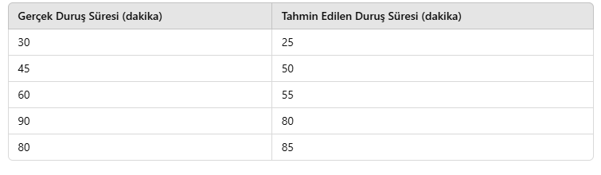
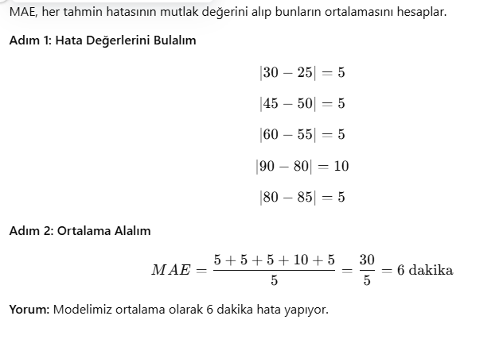
PYTHON İLE VERİ ANALİZİ
Örnek Senaryo:
Bir makinenin duruş süresini tahmin etmek için bir model geliştirdik. Modelin tahmin ettiği ve gerçek duruş süreleri aşağıdaki gibidir

Slide 9

PYTHON İLE VERİ ANALİZİ
RMSE (Kök Ortalama Kare Hatası - Root Mean Square Error)
RMSE, modelin tahmin hatalarını ölçmek için kullanılır ve büyük hatalara daha fazla ağırlık verir.
Formül :
Özellikleri:
Büyük hatalara duyarlıdır.
Modelin genel doğruluğunu değerlendirmek için kullanılır.

Slide 10
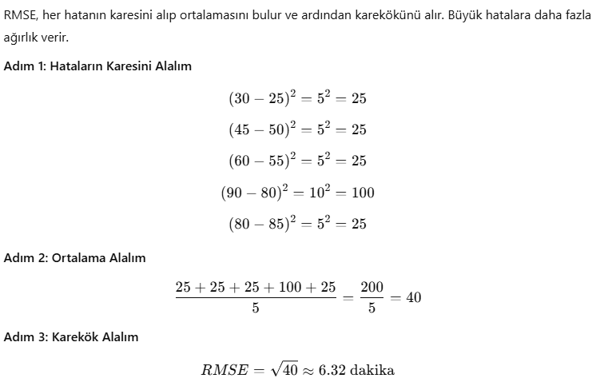
PYTHON İLE VERİ ANALİZİ
Örnek Senaryo:
Bir makinenin duruş süresini tahmin etmek için bir model geliştirdik. Modelin tahmin ettiği ve gerçek duruş süreleri aşağıdaki gibidir

Slide 11

PYTHON İLE VERİ ANALİZİ
Ortalama Duruş Süresi : 60,83
Ortalama duruş süresi, bir makinenin belirli bir zaman diliminde yaşadığı duruşların ortalama süresini gösterir.
Hesaplama Formülü:
Ortalama Duruş Süresi =
Örnek:
5 farklı duruş süresi verilmişse (30, 45, 60, 90, 80 dakika):
Bu, makinenin her duruşta ortalama olarak 61 dakika çalışmadığını gösterir.
Bizim verimizde bu 60,83 dakika şeklindedir.

Slide 12
PYTHON İLE VERİ ANALİZİ
Ortalama Duruş Süresi: 62.48 dakika Bu, bir makinenin arıza nedeniyle çalışmadığı ortalama süredir.
RMSE (Kök Ortalama Kare Hatası): 47.44RMSE, modelin tahmin hatalarını ölçer ve büyük hatalara daha fazla ağırlık verir.
MAE (Ortalama Mutlak Hata): 39.35MAE ise tahmin edilen değerlerin gerçek değerlere olan ortalama mutlak farkını gösterir.
Makine duruş analizinde hata oranının makul seviyede olması gerekir. İdeal RMSE değeri: Ortalama duruş süresinin yaklaşık %20-30’u civarında olmalıdır. Yani bu durumda 12-18 dakika arası olmalıdır.İdeal MAE değeri: Ortalama duruş süresine kıyasla 10-15 dakika civarında olmalıdır.Ancak mevcut modelimizde RMSE: 47.44 ve MAE: 39.35, yani beklenenin oldukça üzerindedir. Bu, modelimizin tahminlerinin çok değişken olduğunu ve düzeltilmesi gerektiğini gösteriyor.

Slide 13
PYTHON İLE VERİ ANALİZİ
Modelin Doğruluğunu Artırmak İçin Yapılabilecek İyileştirmeler
Daha Fazla Veri Kullanımı: Daha fazla arıza kaydı ekleyerek modelin daha iyi öğrenmesini sağlayabiliriz.Özellikle mevsimsel etkiler, bakım geçmişi ve operatör bilgisi gibi ek veriler modele dahil edilebilir.
Daha Gelişmiş Algoritmalar Kullanımı: Makine Öğrenmesi: Random Forest, Gradient Boosting gibi daha güçlü algoritmalar denenebilir.
Özellik Mühendisliği (Feature Engineering): Sadece duruş süresi değil, duruş sebepleri, üretim hızı, hat yoğunluğu gibi faktörler modele eklenebilir. Vardiya bazlı farklılıkları yakalayabilmek için ayrı modeller oluşturulabilir.
Modelin Düzenli Olarak Güncellenmesi: Yeni verilerle model sürekli eğitilmeli ve güncellenmelidir. Gerçek zamanlı izleme ile modelin tahminleri karşılaştırılmalı ve hatalar analiz edilmelidir.

Slide 14
PYTHON İLE VERİ ANALİZİ
Soru 1 :
'Zaman': 2023-11-20 ile 2023-11-27 tarihleri arasında rastgele 300 zaman noktası içeren bir zaman serisi
'Vardiya': 1 ile 3 arasında rastgele vardiya numaraları
'Durus_Suresi': 5 ile 120 dakika arasında rastgele duruş süresi
'Ariza_Turu': 'mekanik', 'elektrik' veya 'hava' kategorilerinden rastgele seçilen arıza türleri
'Ariza_Alt_Turu': ‘parca asinmasi', 'kirilma', 'gevseme', 'sensor', 'kablo', 'haberlesme' kategorilerinden rastgele bir alt arıza türü
'Etkilenen_Bolum': 1 ile 5 arasında rastgele etkilenen bölüm numaraları
Veri çerçevesini oluşturup bir makine_ariza_veri_seti.csv dosyasına kaydedecek bir Python kodu yazar mısın ?
ilenen bölümü görüntüleyebileceğim bir kod oluşturur musun ?

Slide 15
PYTHON İLE VERİ ANALİZİ
Soru 2:
Root Mean Squared Error
Veri setindeki ortalama duruş süresi
Mean Absolute Error (MAE)
Örnek bir veri için rasgele bir (np.random.seed) veri için tahmin edilen duruş zamanı(tarih formatında tahminleme veri setinde yer alan son tarihten sonrası olacak şekilde),
vardiyası, duruş süresi, arıza türü, ariza alt türü, ve etkilenen bölümü görüntüleyebilecegim bir kod oluşturur musun

Slide 16
PYTHON İLE VERİ ANALİZİ
Soru 3:
Şimdi makine öğrenmesi kullanarak bu tahminlemeyi yapabileceğim Random Forest Regressor modelini kullanarak önce eğitip daha sonra aşağıdaki tahminlemeleri yapar mısın ?
Ayrıca sonuçlar ekranında numerik olarak verilmiş ifadelerin kategorik karşılıklarının olduğu bir tablo da hazırlar misin ? Lütfen önce kodu kendi içerisinde çalıştırıp doğruluğunu kontrol et.
Root Mean Squared Error
Veri setindeki ortalama duruş süresi
Mean Absolute Error (MAE)
Örnek bir veri için tahmin edilen duruş zamanı(tarih formatında tahminleme veri setinde yer alan son tarihten sonrası olacak şekilde),
vardiyası, duruş süresi, arıza türü, ariza alt türü, ve etkilenen bölümü görüntüleyebileceğim bir kod oluşturur musun

Slide 17
PYTHON İLE VERİ ANALİZİ
Metrik | İlk Model | İkinci Model | Değişim
Ortalama Duruş Süresi | 62.48 dakika | 61.20 dakika | -1.28 dakika
RMSE (Root Mean Squared Error) | 47.44 | 38.50 | -8.94 (Hata azaldı)
MAE (Mean Absolute Error) | 39.35 | 31.82 | -7.52 (Hata azaldı)
Gerçek Duruş Süresi | Elektrik- Kablo 90 dk | Mekanik- Parça Aşınması 36,01 dk
Model Başarı Durumu:
Ortalama duruş süresi hafif düşüş gösterdi (-1.28 dakika), ancak fark minimaldir.
RMSE ve MAE değerleri düştü, yani güncellenmiş model hata oranını azaltmıştır.
RMSE’nin düşmesi, bazı tahminlerin gerçek değerlere daha yakın hale geldiğini gösteriyor.
MAE’nin azalması ise modelin genel olarak daha iyi tahminler yaptığını gösteriyor.

Slide 18
PYTHON İLE VERİ ANALİZİ
Tahminleri Veri Setiyle Uyumuna Bakış:
İlk model, elektrik-kablo sorununa dayalı 90 dakikalık bir duruş süresi öngörmüş.
Fakat veri setine baktığımızda en sık görülen arıza türü mekanik, en sık görülen alt tür ise sensör.
Elektrik ve kablo türündeki arızalar daha az sayıda olduğu için model, bu tür tahminlerde büyük hatalar yapmış olabilir.
İkinci model, mekanik-parça aşınması kaynaklı 36 dakikalık duruş süresi öngörmüş.
Mekanik arızalar veri setinde yaygın olduğu için bu modelin tahmini, veri setinin genel yapısıyla daha uyumlu görünüyor.

Slide 19
PYTHON İLE VERİ ANALİZİ
Sonuç Ve Öneriler:
Daha fazla veri ile eğitme: Modelin genelizasyon kabiliyetini artırmak için veri seti genişletilebilir.
Özellik mühendisliği: Mevcut verilere ek olarak, farklı sensör verileri veya dış etkenler de modele dahil edilebilir.
Farklı algoritmaların denenmesi: Örneğin, XGBoost veya LightGBM gibi daha güçlü regresyon modelleri test edilebilir.
Zaman serisi analizleri: Model, zaman bağımlılığı olan trendleri de öğrenebilir.

Slide 20
PYTHON İLE VERİ ANALİZİ
Zaman Serisi Analizi:
Arıza Sıklığı ve Trendleri: Zaman içindeki arıza sıklığını görselleştirebilir ve artan veya azalan trendleri belirleyebilirsiniz.
Mevsimsellik: Belirli zaman dilimlerinde (örneğin, hafta içi/hafta sonu, gündüz/gece) arıza sıklığında değişiklikler olup olmadığını inceleyebilirsiniz.
Duruş Sürelerinin Zamanla Değişimi: Duruş sürelerinin zaman içinde nasıl değiştiğini analiz ederek iyileştirme çalışmalarının etkisini değerlendirebilirsiniz.
2. Vardiya Analizi:
Vardiya Bazında Arıza Sıklığı: Hangi vardiyada daha fazla arıza meydana geldiğini belirleyerek vardiya bazında performans karşılaştırması yapabilirsiniz.
Vardiya Bazında Duruş Süreleri: Hangi vardiyada duruş sürelerinin daha uzun olduğunu tespit ederek vardiya bazında iyileştirme fırsatlarını belirleyebilirsiniz.

Slide 21
PYTHON İLE VERİ ANALİZİ
3. Arıza Türü ve Alt Türü Analizi:
En Sık Görülen Arıza Türleri: En sık meydana gelen arıza türlerini belirleyerek öncelikli bakım ve onarım çalışmalarını planlayabilirsiniz.
Arıza Alt Türlerinin Dağılımı: Her bir arıza türü için alt türlerin dağılımını inceleyerek arızaların kök nedenlerini daha iyi anlayabilirsiniz.
Arıza Türü ve Duruş Süresi İlişkisi: Farklı arıza türlerinin duruş süreleri üzerindeki etkisini analiz ederek kritik arızalara odaklanabilirsiniz.
4. Etkilenen Bölüm Analizi:
En Çok Etkilenen Bölümler: En çok arıza yaşanan bölümleri belirleyerek bakım ve onarım kaynaklarını bu bölümlere yönlendirebilirsiniz.
Bölüm Bazında Duruş Süreleri: Hangi bölümlerde duruş sürelerinin daha uzun olduğunu tespit ederek bölüm bazında iyileştirme fırsatlarını belirleyebilirsiniz.

Slide 22
PYTHON İLE VERİ ANALİZİ
5. İlişki Analizi:
Arıza Türü ve Etkilenen Bölüm İlişkisi: Hangi arıza türlerinin hangi bölümleri daha çok etkilediğini analiz ederek arıza önleme stratejileri geliştirebilirsiniz.
Duruş Süresi ve Etkilenen Bölüm İlişkisi:
Hangi bölümlerdeki arızaların daha uzun duruş sürelerine neden olduğunu belirleyerek kritik bölümlere odaklanabilirsiniz. İlgili Doküman ve Sunum :
bmenderes/ArizaAnalizi: ArizaAnalizi

Slide 23
Teşekkürler

